Slide 1
Генотипирование клеток крови в системе HLA
Notes:
Значение витамина D
Образование витамина D
Источники витамина D
Определение и рекомендуемые уровни витамина D
Гиповитаминоз D
Витамин D и кальций
Абсорбция
Риск переломов
Распространенность гиповитаминоза D
Низкая приверженность терапии

Slide 2
Главный комплекс гистосовместимости. История.
Главный комплекс гистосовместимости человека был открыт в 1952 г. при изучении антигенов лейкоцитов.
Несмотря на название «лейкоцитарный» часть из них присутствует практически на всех клетках организма

Slide 3
Почему главный комплекс гистосовместимости?

Slide 4
МНС и HLA
У человека система антигенов МНС называется HLA
Гены системы Human Leucocyte Antigens (HLA), локализованы на коротком плече 6-й хромосомы
Основная функция – распознавание своих и чужих клеток

Slide 5
Другие функции MHC
Трансплантационный иммунитет (в том числе иммунные реакции матери к плоду и противоопухолевый иммунитет)
Защита от внутриклеточных возбудителей
Клеточные взаимодействия
Презентация антигена
Контроль некоторых белков системы комплемента
Молекулы HLA влияют на выраженность иммунного ответа к определенному антигену
Молекулы HLA являются маркерами некоторых аутоиммунных заболеваний

Slide 6
Молекулы MHC. Классификация. Структура.

Slide 7
Классификация молекул MHC
Молекулы MHC представляют собой мембраносвязанные гетеродимеры
Представлены 2 основными классами:
Класс I (антигены А, В, С)
Класс II (антигены DR, DP, DQ)
Также существует III класс МНС

Slide 8
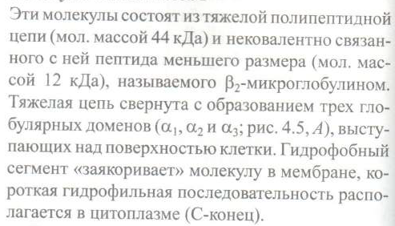
Молекулы MHC I класса

Slide 9
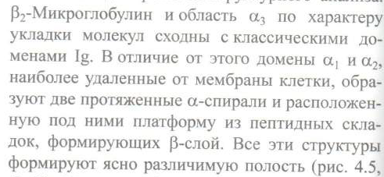
Молекулы MHC I класса
В полости находится линейный пептид, связанный с молекулой MHC

Slide 10
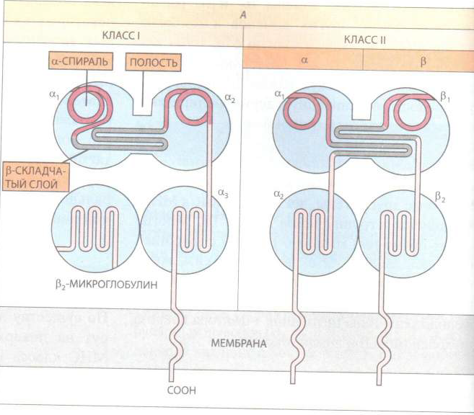
Молекулы MHC I и II класса

Slide 11
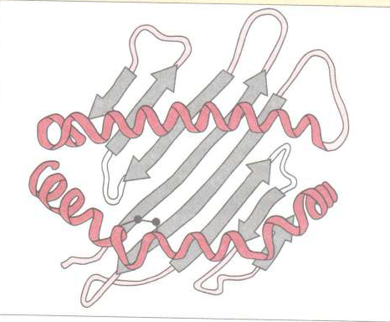
Молекулы MHC сверху по данным рентгеноструктурного анализа

Slide 12
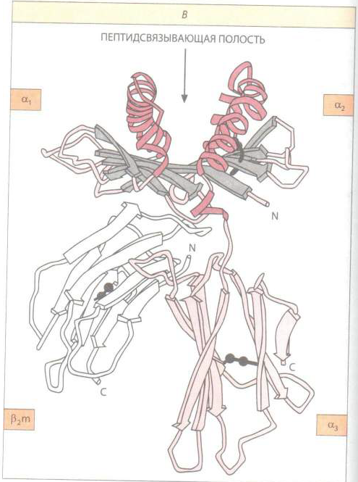
Молекулы MHC сбоку по данным рентгено-структурного анализа

Slide 13
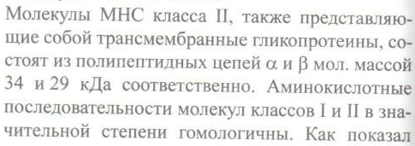
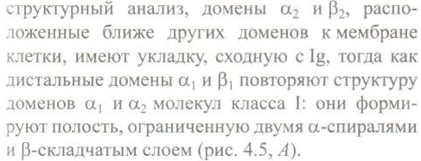
Молекулы MHC II класса

Slide 14
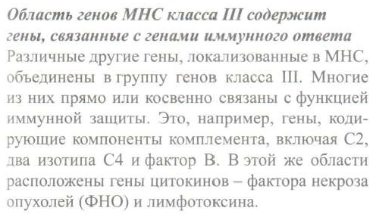

Slide 15
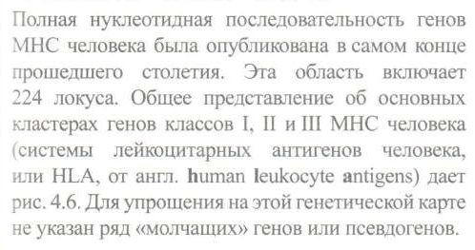
Генетическая карта комплекса HLA

Slide 16
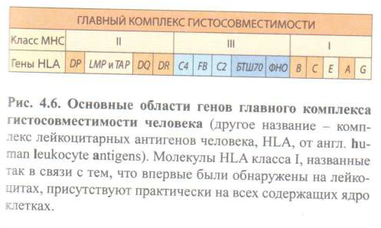
Генетическая карта комплекса HLA

Slide 17
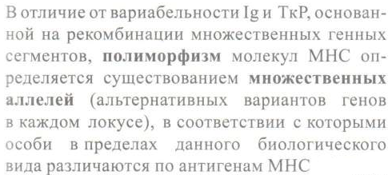
Полиморфизм генов HLA

Slide 18
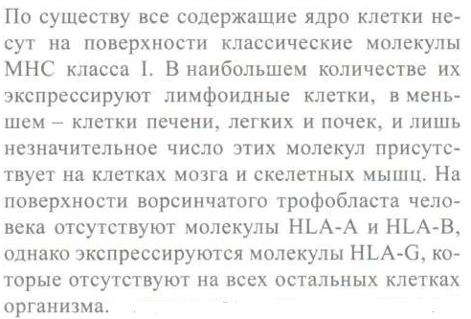
Распределение антигенов HLA в тканях. Класс I.

Slide 19
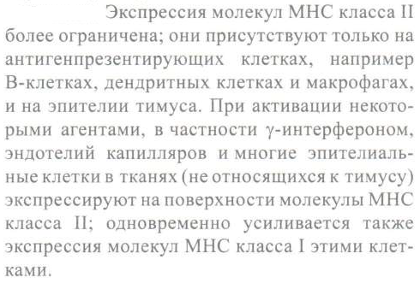
Распределение антигенов HLA в тканях. Класс II.

Slide 20
Обозначение молекул HLA
HLA обозначается цифрой, которая в названии следует за буквой, означающей серию антигена (например, HLA-A1, HLA-B8).
Гены HLA обозначаются так же, как антигены HLA, но название гена пишется курсивом, а антигена — обычным шрифтом.
На ранних этапах исследования HLA-системы к названию не полностью изученных антигенов добавлялся префикс w (например, HLA-Dw7), и уже после его окончательной идентификации
Номенклатурный комитет ВОЗ удалил этот символ из обозначения

Slide 21
Обозначение молекул HLA
Префикс w более не употребляется, но сохранен только для:
1) отличия антигенов Bw4 и Bw6 от других продуктов аллелей локуса В;
2) антигенов локуса С, чтобы не путать их с компонентами комплемента;
3) Dw- и DP-антигенов, которые были определены в смешанной культуре лимфоцитов и праймированных лимфоцитах.
Числа в обозначениях HLA-A и -В располагаются не по порядку, поскольку они часто присваивались, еще когда не было известно, что продукты, предположительно одного гена, могут кодироваться на самом деле двумя генными локусами.

Slide 22
Ассоциация HLA с заболеваниями

Slide 23
Типирование антигенов HLA позволяет
Выделить группы повышенного риска развития болезни;
Выявить группы больных с особенностями течения или патогенеза болезни
Проводить дифференциальную диагностику заболеваний;
Определять прогноз;
Выработать оптимальную тактику лечения

Slide 24
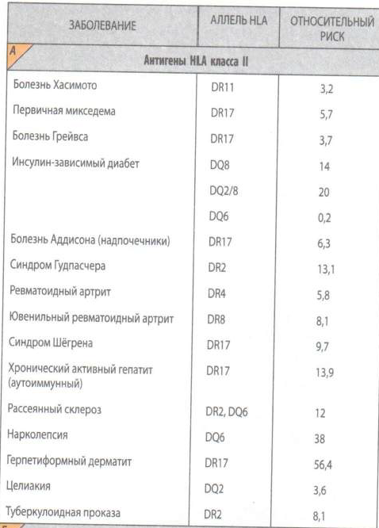
MHC класс II

Slide 25
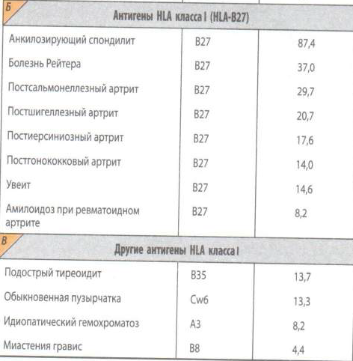
MHC класс I

Slide 26
Лабораторные методы типирования антигенов HLA

Slide 27
Методы типирования HLA
Серологические тесты
Лимфоцитотоксический тест
Цитотоксические тесты
Смешанная культура лимфоцитов
Реакции клеточной цитотоксичности
Анализ ДНК
Анализ полиморфизма длин рестрикционных фрагментов
Определение специфических олигонуклеотидных последовательностей
ПЦР

Slide 28
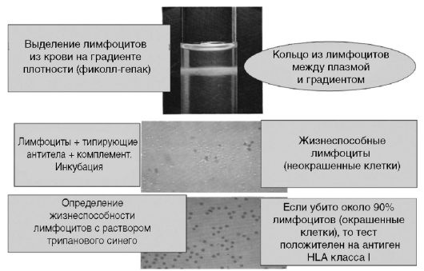
Лимфоцитотоксический тест. Техника.

Slide 29
Смешанная культура лимфоцитов
Метод используют для отбора живых доноров костного мозга и почек.
Кроме того, он помогает определить различия в строении HLA-системы, не выявляемые серологическими методами.
Метод смешанной реакции лимфоцитов выявляет, в основном, генетические различия в локусе II класса, кодирующем HLA-DP, -DQ и DR.
HLA-DR-аллели, как полагают, играют наиболее важную роль при определении гистосовместимости
При использовании цитологического метода лимфоциты донора и реципиента культивируются вместе, и если они распознают антиген чужой HLA-D-области, то отвечают на это пролиферативной реакцией. В конце этапа кокультивирования (5-7 дней) по включению клетками радиоактивного тимидина определяется уровень синтеза ДНК.

Slide 30
ДНК диагностика HLA-антигенов
Высокая чувствительность и специфичность,
Небольшие объемы проб,
Быстрое проведение отдельных этапов исследования (до нескольких часов),
Отсутствие необходимости использовать живые клетки и наличия антигенов на поверхности клетки.
Если серологическими методами можно выявить лишь около 15 различных DR-антигенов, то ДНК-методы позволяют идентифицировать уже более 100 DRB1-аллелей

Slide 31
ПЦР
Денатурация ДНК с получением двух однонитевых фрагментов;
Гибридизация олигонуклеотидов с 5'-концевыми участками этих фрагментов;
Синтез комплементарной последовательности нуклеотидов.
Реакцию проводят циклично, последовательно повторяя все ее стадии до получения достаточного количества копий исходного фрагмента ДНК.
Полученные копии исследуют с помощью набора олигонуклеотидных зондов.
Гибридизация зонда, который кодирует последовательность известного аллеля гена HLA, с исследуемым фрагментом ДНК свидетельствует о том, что в геноме исследуемого содержится данный аллель.

Slide 32
Методы ПЦР диагностики HLA-антигенов
SSP (Sequence Specific Primers)
SSO (Sequence Specific Oligonucleotides)
Секвенирование

Slide 33
Вопросы?
Notes:
Значение витамина D
Образование витамина D
Источники витамина D
Определение и рекомендуемые уровни витамина D
Гиповитаминоз D
Витамин D и кальций
Абсорбция
Риск переломов
Распространенность гиповитаминоза D
Низкая приверженность терапии

